Slide 1


2°INFORME TRIMESTRAL
AVANCE PRESUPUESTARIO 2024
Juan Carlos Veragua Segura
Jefe de Control
Concepción, 06 Agosto del 2024
www.goredelosrios.cl
VALDIVIA, 31 DE JULIO DE 2023
JUAN CARLOS VERAGUA SEGURA
JEFE UNIDAD DE CONTROL Y AUDITORÍA INTERNA

Slide 2
La entrega de este informe trimestral, busca ser una herramienta de gestión y transparencia para la toma de decisiones de la Administración y del Consejo Regional, ya que contiene una mirada independiente de los procesos de inversión y de funcionamiento con el objetivo de controlar y supervisar la eficiente ejecución del gasto del Gobierno Regional para sus diferentes programas de financiamiento, y de los compromisos que puedan afectar su presupuesto y posición financiera en ejercicios presupuestarios futuros.
2° Informe Trimestral
de Avance del Ejercicio Presupuestario
01 de abril - 30 de junio de 2024.

Slide 3


Analisis del Gasto por tipología, sector y localidad
Ejecución Presupuestaria
Programa de Funcionamiento
Primer semestre año 2024

Slide 4
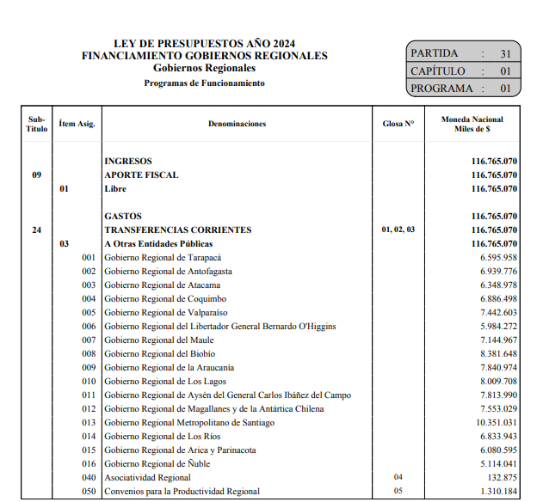
PROGRAMA GASTOS DE FUNCIONAMIENTO
Presupuesto Inicial Ley 2024
M$ 8.381.648
Presupuesto Vigente 2024
M$ 9.172.916
47,6%
AVANCE PRESUPUESTARIO AL SEGUNDO
TRIMESTRE 2024
M$791.268
AUMENTO DESDE PRESUPUESTO INICIAL 2024
9.44%

Slide 5
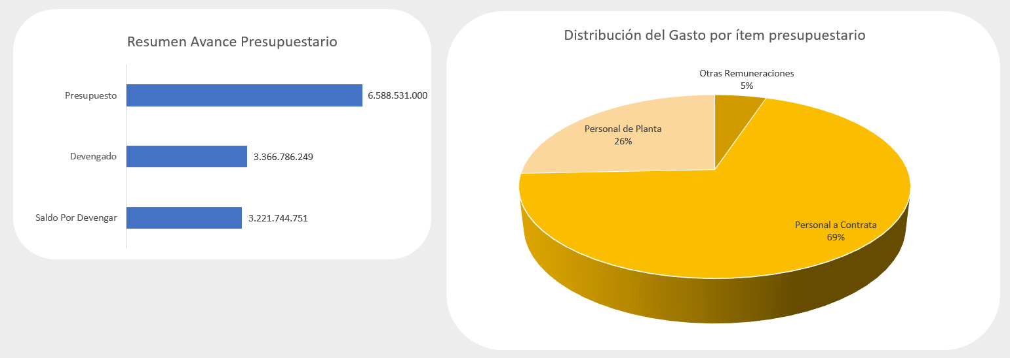

PROGRAMA GASTOS DE FUNCIONAMIENTO
36,7%
Total Presupuesto
51,1%
Presupuesto Devengado
Subtítulo 21
Gastos en Personal
Presupuesto
M$ 6.588.531

Slide 6
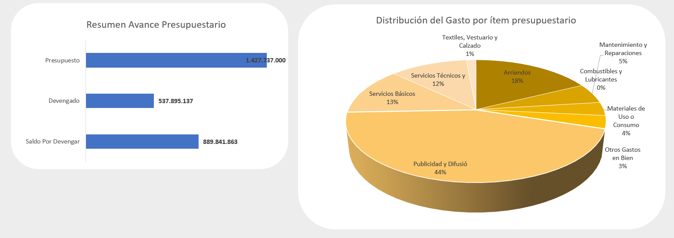

PROGRAMA GASTOS DE FUNCIONAMIENTO
5,9%
Total Presupuesto
37,7%
Presupuesto Devengado
Subtítulo 22
Bienes y Servicios de Consumo
Presupuesto
M$ 1.427.737

Slide 7
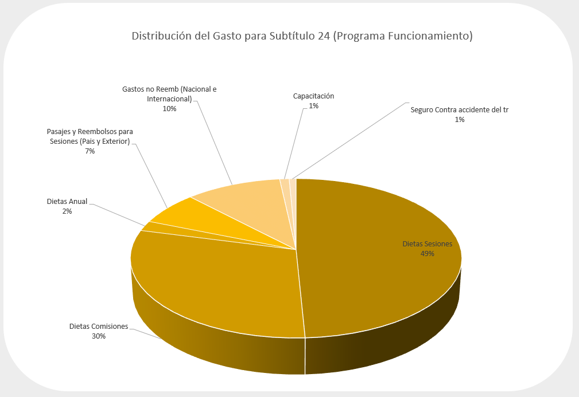

PROGRAMA GASTOS DE FUNCIONAMIENTO
4,8%
Total Presupuesto
51,8%
Presupuesto Devengado
Subtítulo 24
Transferencias Corrientes
Presupuesto
M$ 850.000

Slide 8
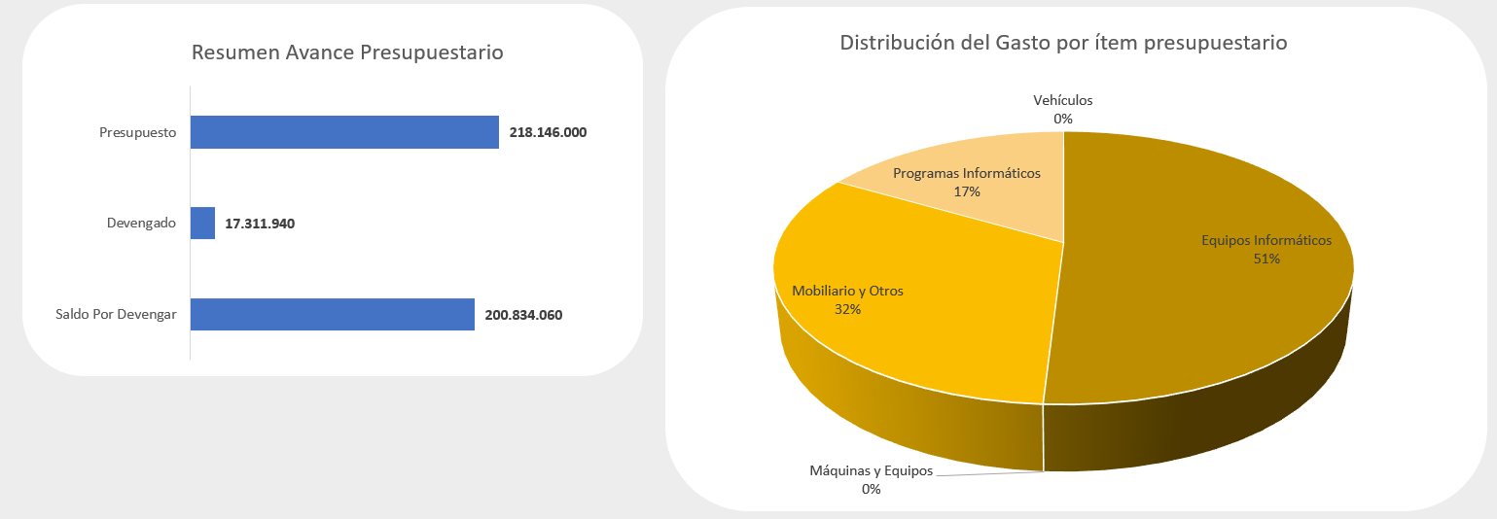

PROGRAMA GASTOS DE FUNCIONAMIENTO
0,2%
Total Presupuesto
7,9%
Presupuesto Devengado
Subtítulo 29
Activos No Financieros
Presupuesto
M$ 218.146

Slide 9
Presupuesto de Inversión Regional
Carteras de Iniciativas de Inversión
Primer Semestre año 2024

Slide 10
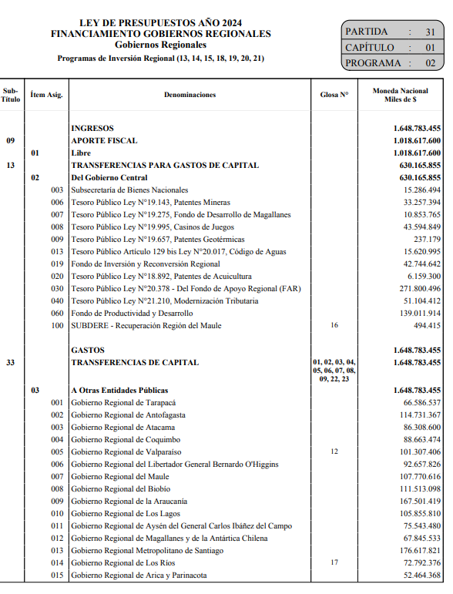
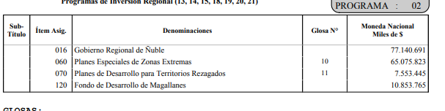
PROGRAMA DE INVERSIÓN REGIONAL
Presupuesto Inicial
Ley 2024
M$ 111.513.098
M$2.031.429.-
AUMENTO DESDE PRESUPUESTO INICIAL 2024
M$113.544.527
36,5%
AVANCE PRESUPUESTARIO AL SEGUNDO
TRIMESTRE 2024
M$41.420.315

Slide 11
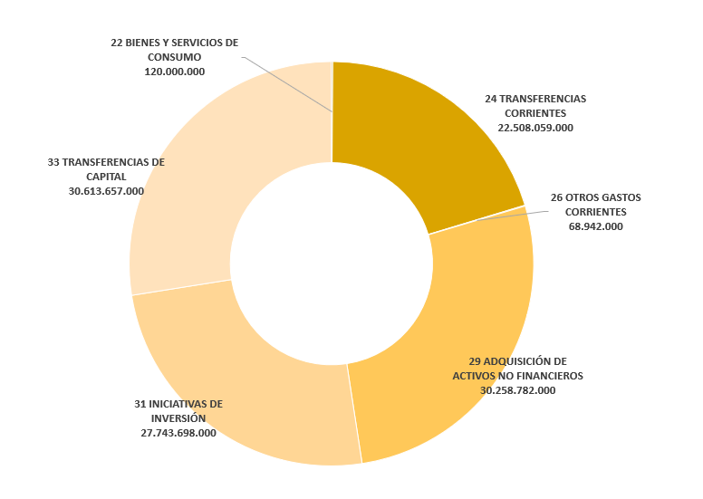
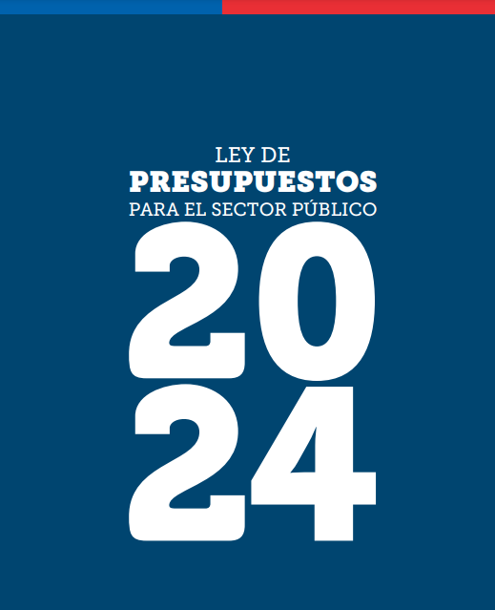
PROGRAMA DE INVERSIÓN REGIONAL
Distribución Marco Presupuestario Primer Semestre 2024
0%
20%
28%
0%
27%
25%
Nota: Incluye Resoluciones Nro 19 y 28 que modifican presupuesto, tramitadas por Contraloría.

Slide 12
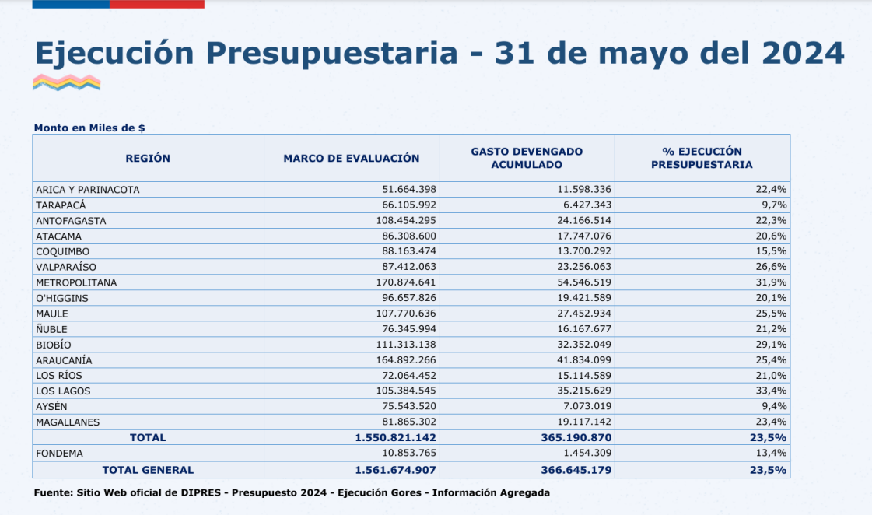
PROGRAMA DE INVERSIÓN REGIONAL
PRESUPUESTO CALCULO SUBDERE MAYO 2024

Slide 13
PROGRAMA DE INVERSIÓN REGIONAL
PRESUPUESTO CALCULO SUBDERE A JUNIO (FUENTE GORE)
Los subtítulos presupuestarios que no son medidos por SUBDERE para cálculo de cumplimiento de ejecución en los Gobiernos Regionales, corresponden a recursos que no forman parte de los gastos de inversión, por ejemplo: deuda flotante.
Presupuesto Total
Marco Medición
Fuente SIGFE

Slide 14
PROGRAMA DE INVERSIÓN REGIONAL
RESULTADOS AL 2° TRIMESTRE

Slide 15
PROGRAMA DE INVERSIÓN REGIONAL
RESULTADOS AL 2° TRIMESTRE
0%
Subtítulo 22
11,1%
Subtítulo 24
26,1%
Subtítulo 29
47,2%
Subtítulo 31
51,7%
Subtítulo 33
99,9%
Subtítulo 34
35,4%
Devengo marco SUBDERE 2024
M$ 39.390.395
36,5%
AVANCE PRESUPUESTARIO AL PRIMER
SEMESTRE 2024 M$ 41.420.315

Slide 16
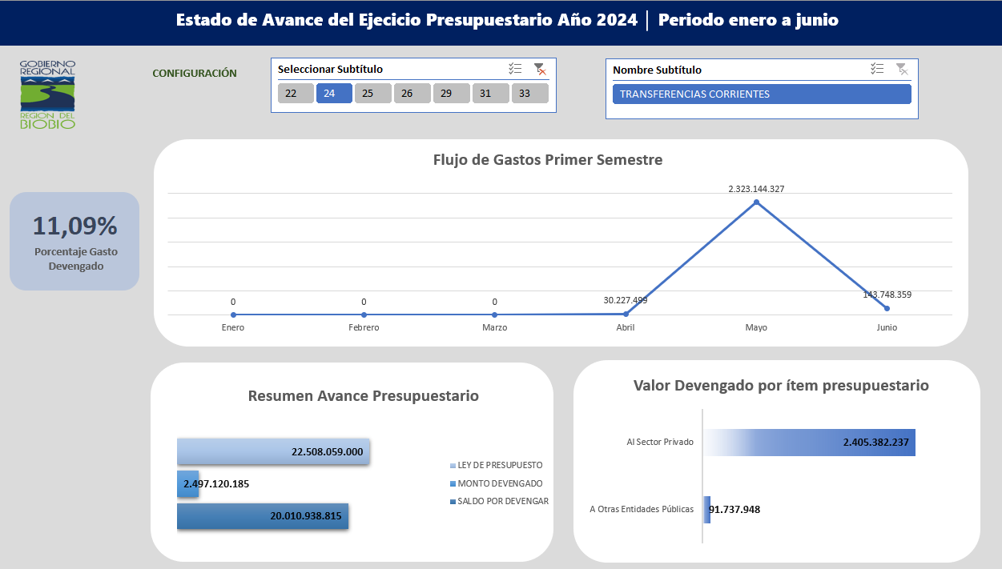
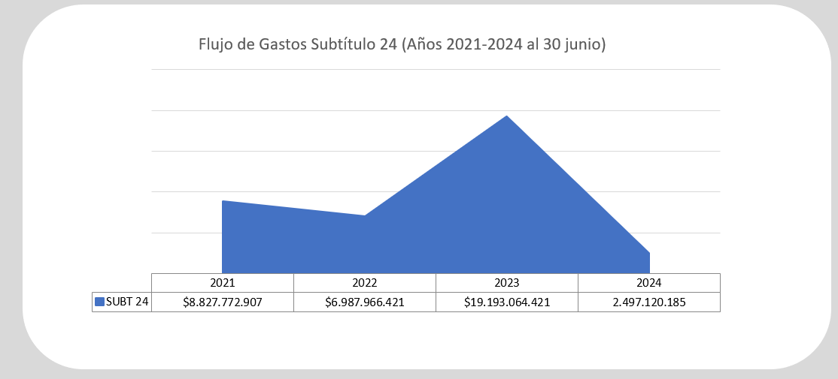

11,1%
Subtítulo 24

Slide 17
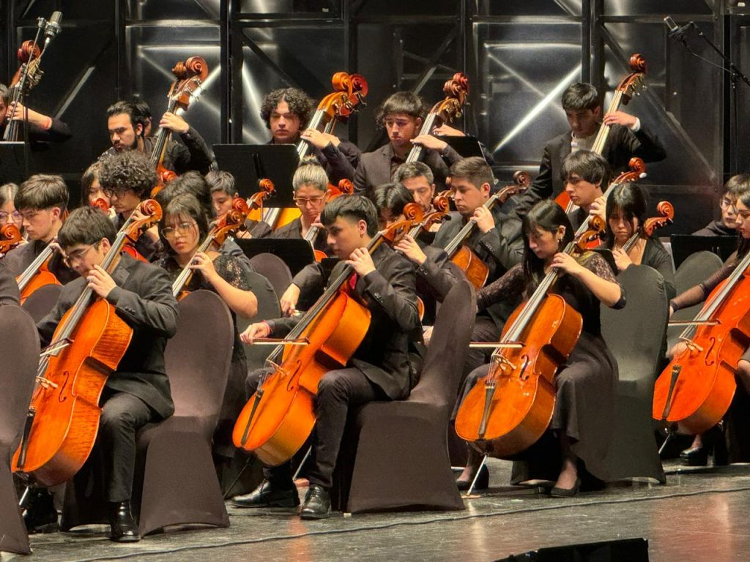
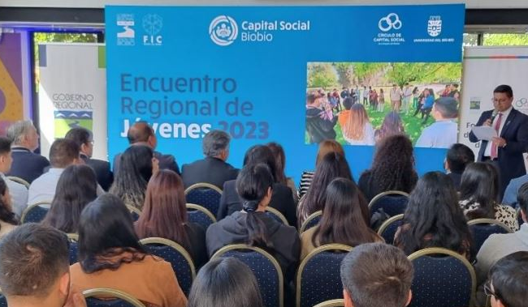
Subtítulo 24
Transferencias Corrientes
Privados
Subtítulo 24
Transferencias Corrientes
Públicos
Monto Comprometido
M$ 8.838.531
Monto Comprometido
M$ 3.357.975
Monto Devengado
M$ 2.405.382
Monto Devengado
M$ 91.737
27,2%
Total Devengado
2,7%
Total Devengado

Slide 18
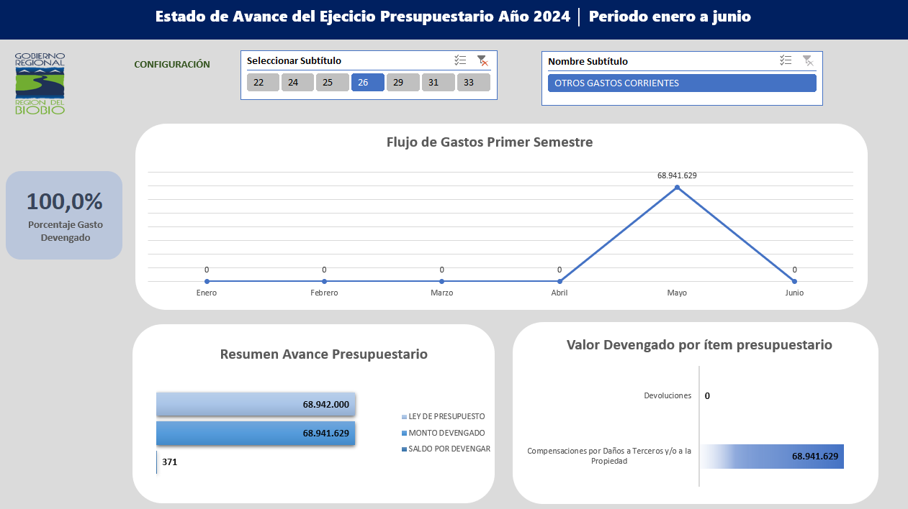
PROGRAMA DE INVERSIÓN REGIONAL
100%
Subtítulo 26

Slide 19

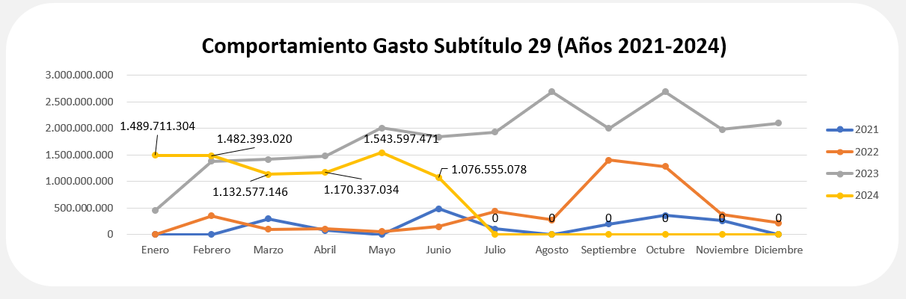
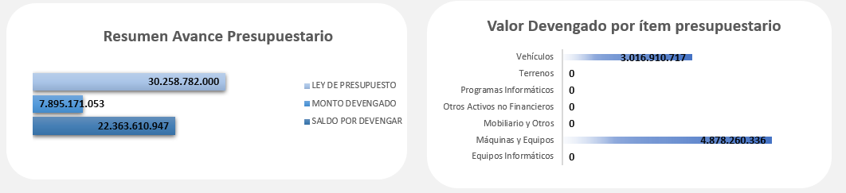
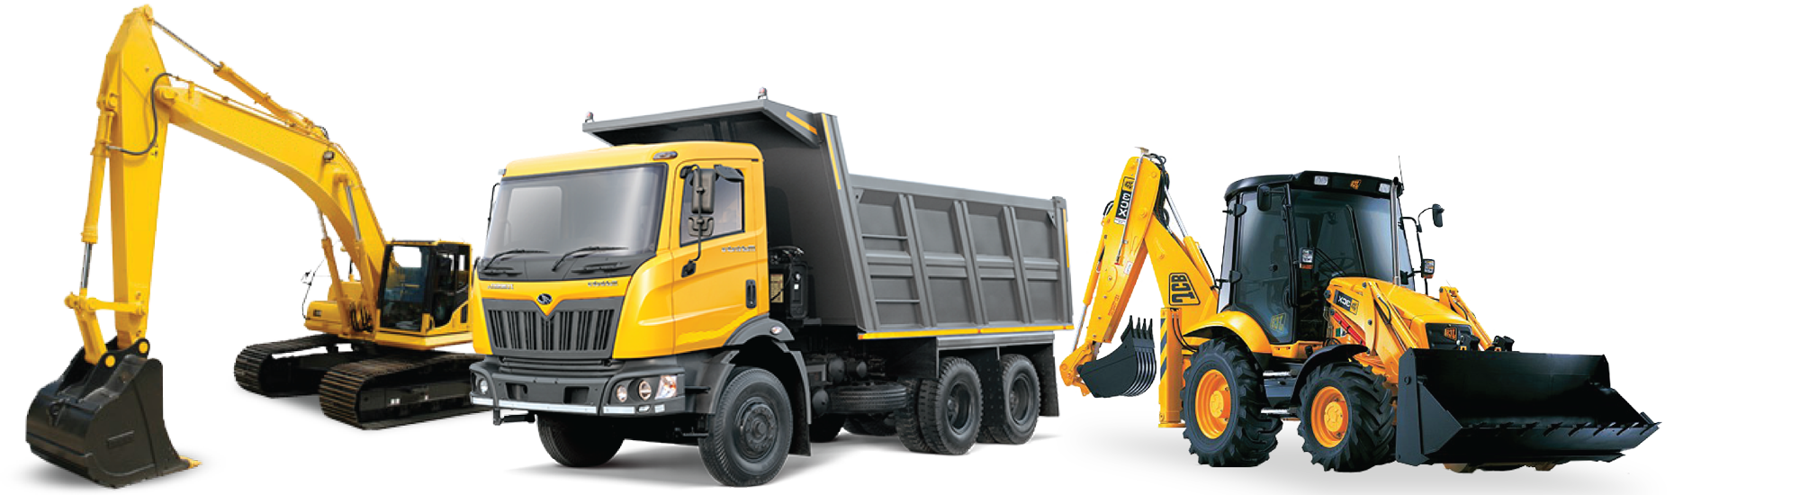
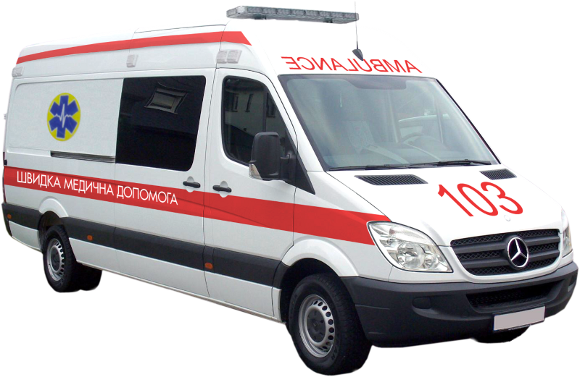
26,1%
Subtítulo 29
M$-9.179.143
Rebaja en Trámite

Slide 20
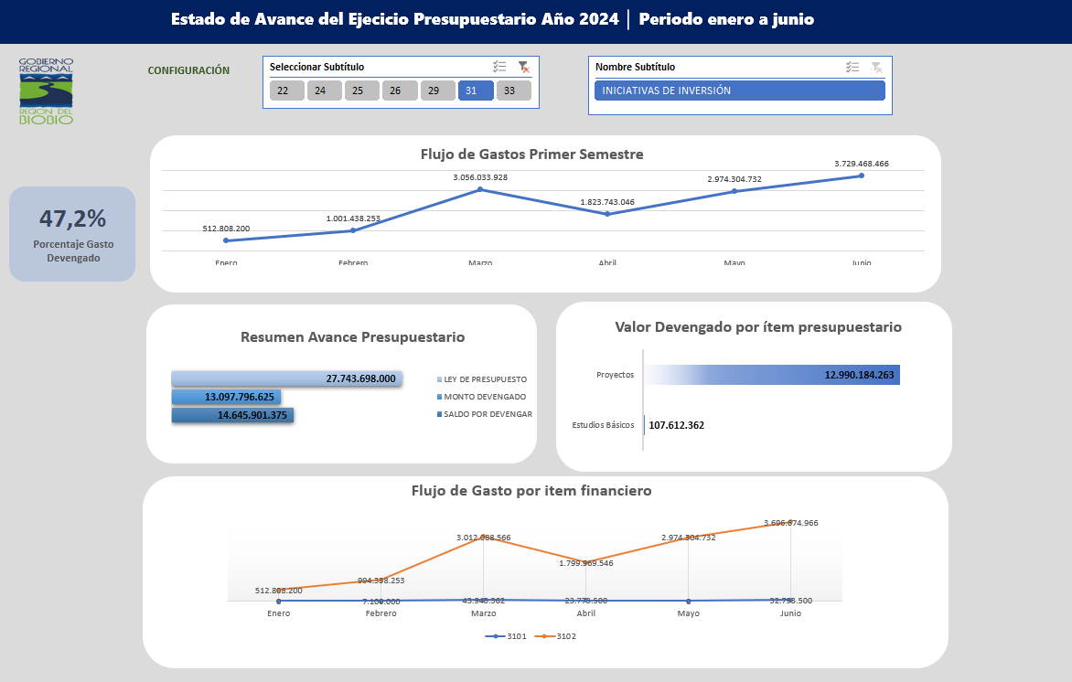

M$6.492.894
Incremento en Trámite

Slide 21
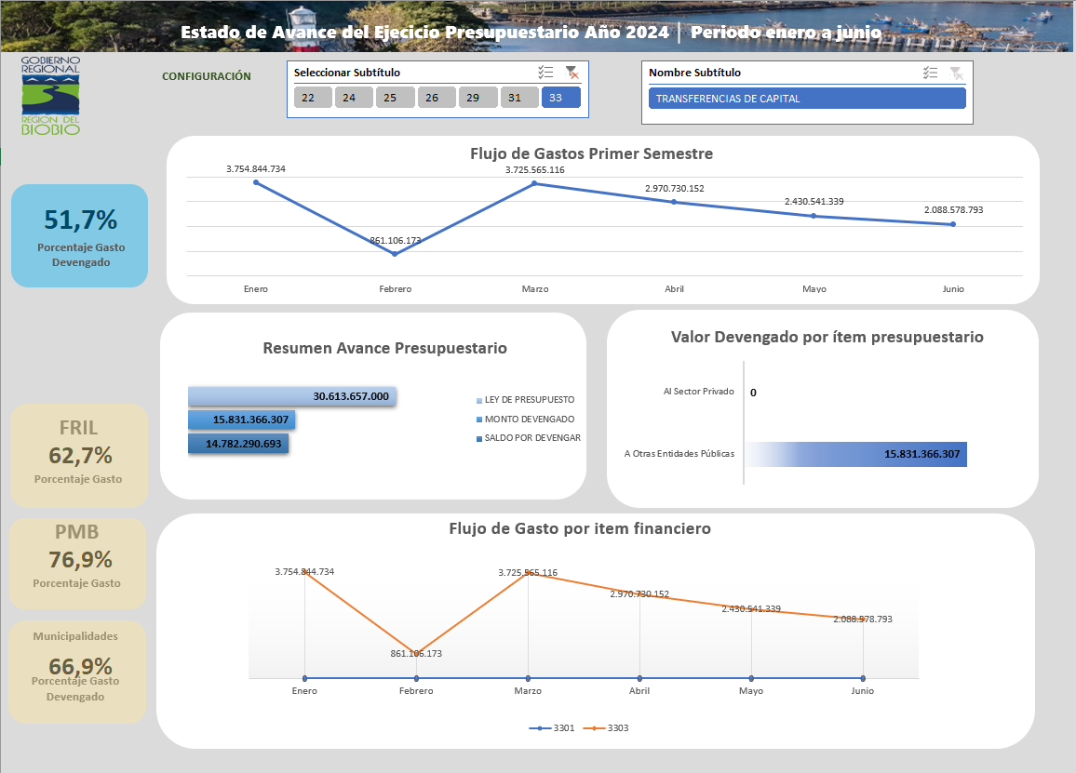
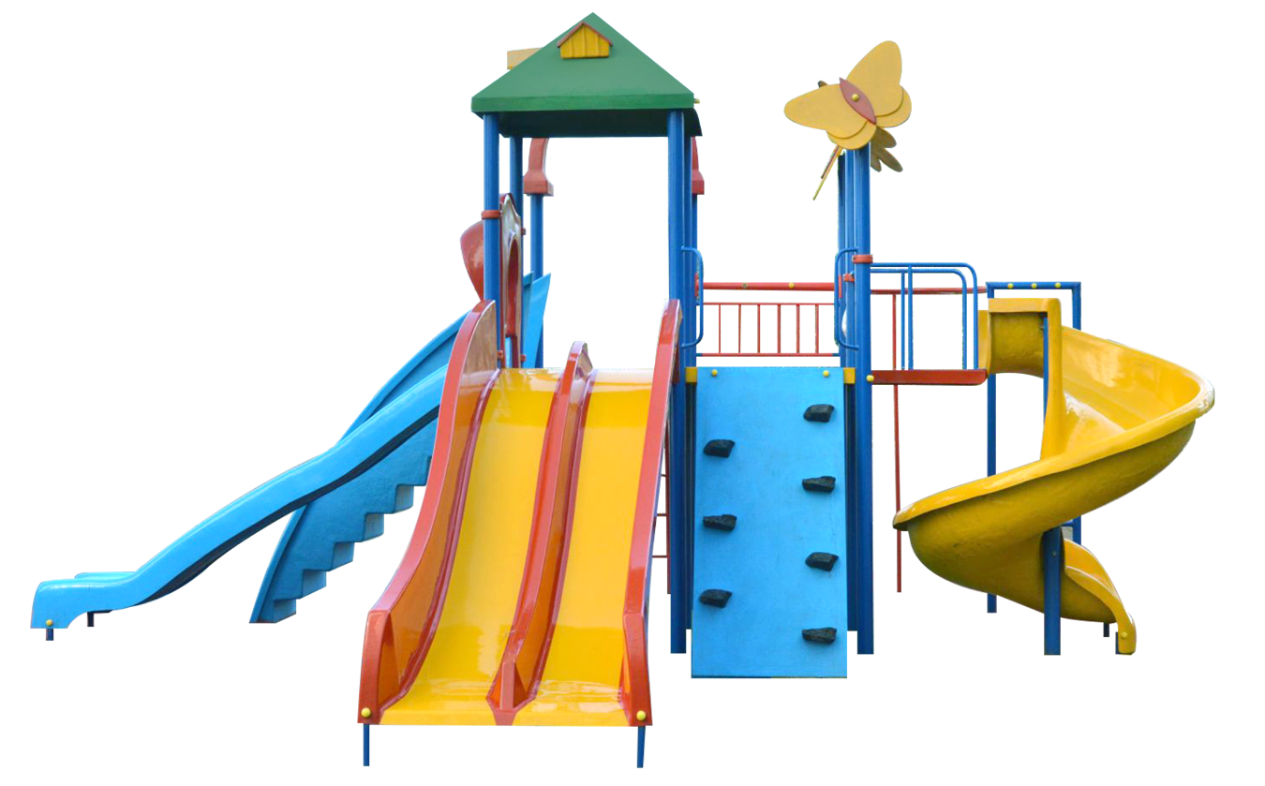
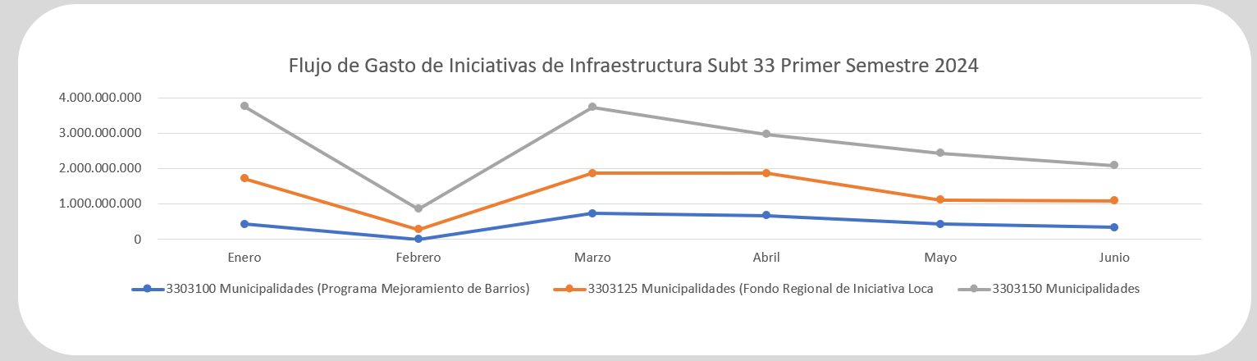
M$6.781.823.-
Incremento en Trámite

Slide 22
Análisis Gasto
Presupuesto de Inversión Regional
Tipología, Territorios y Sector Económico
Primer Semestre año 2024

Slide 23
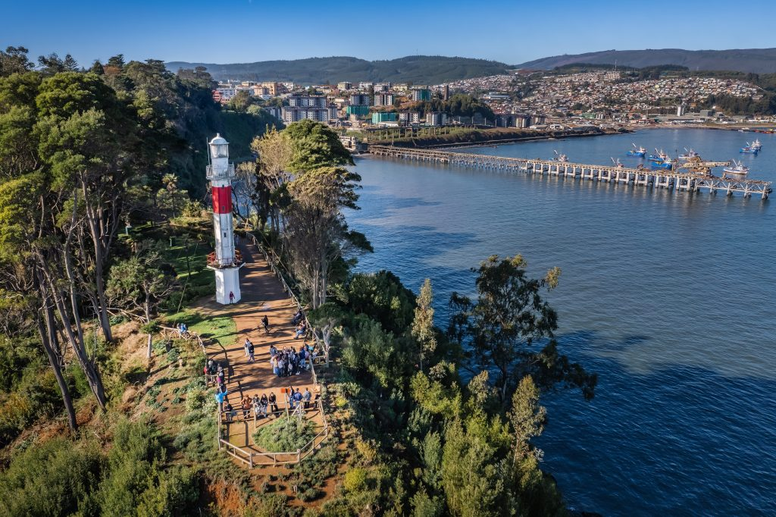
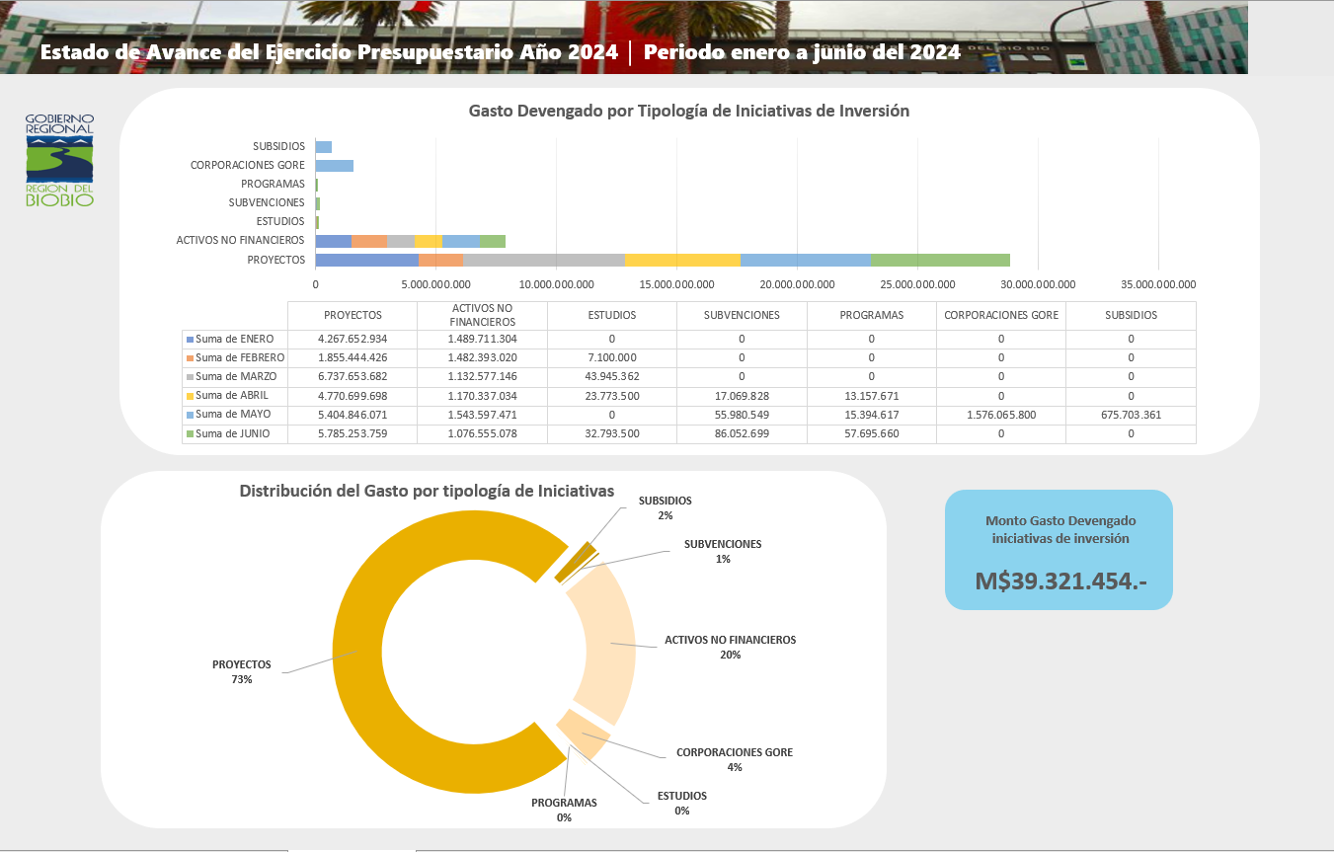
Gasto Devengado Primer Semestre │ Según Tipologías

Slide 24
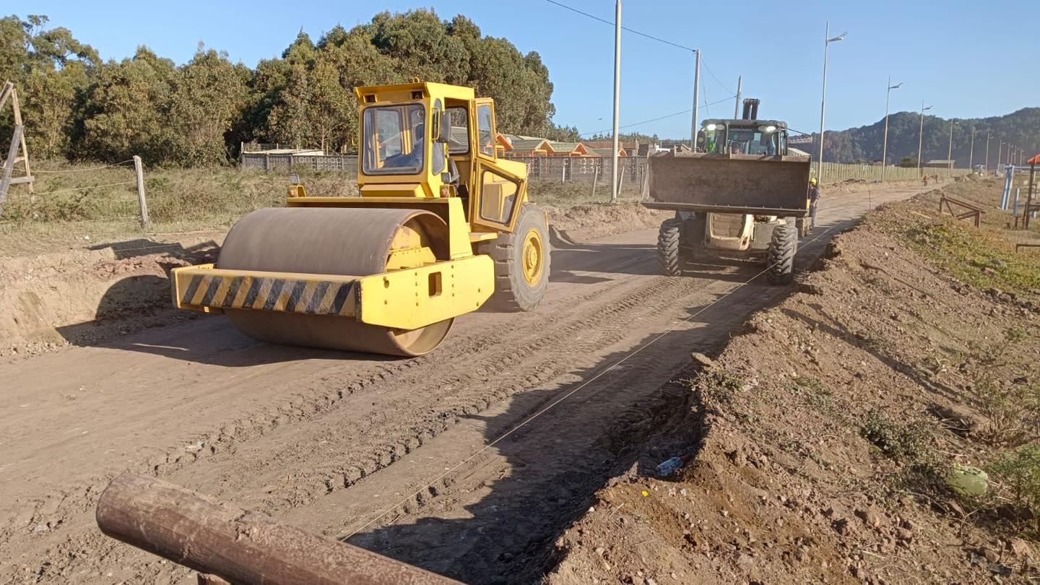
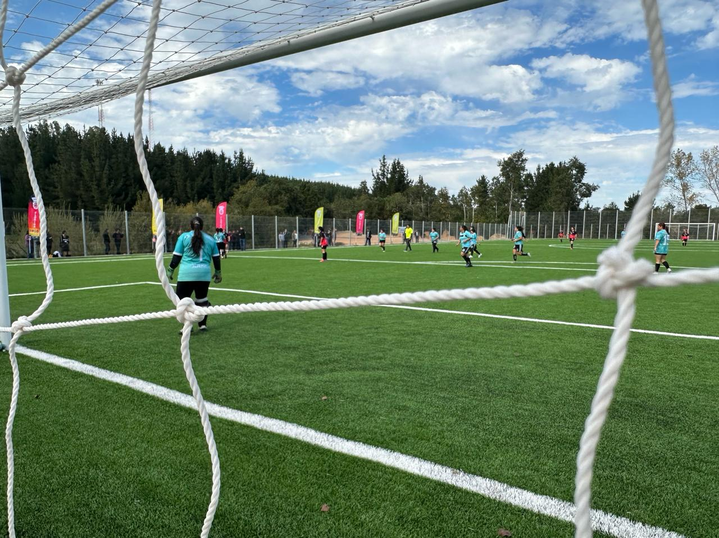
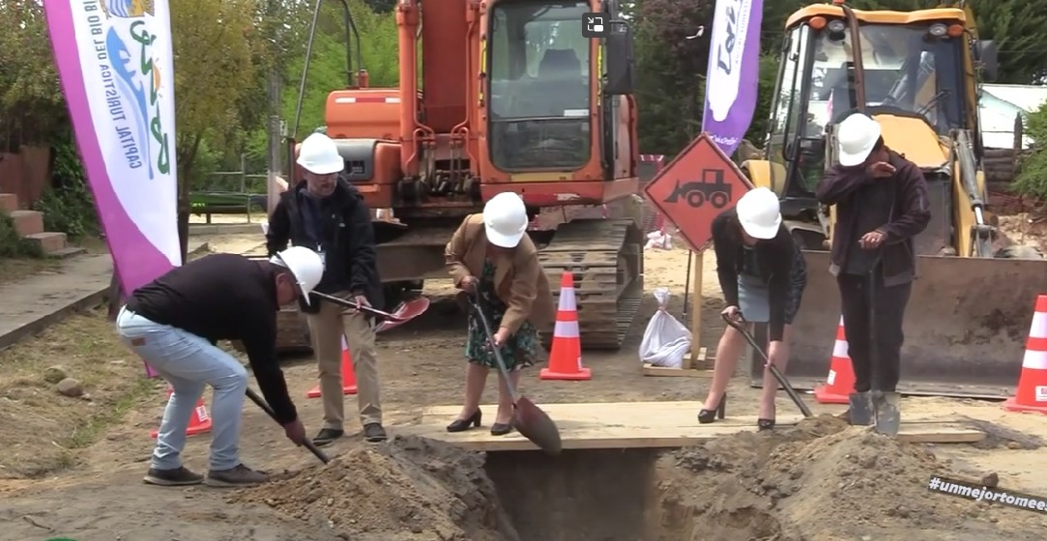
Gasto Devengado Primer Semestre │ Principales Iniciativas por Subtítulo
Construcción Plaza Villa Alessandri, Lebu
M$1.171.086
Construcción Centro Comunitario de Participación y Formación Social, Chiguayante
M$450.033
Construcción Casetas Sanitarias Localidad Rafael, Tomé
M$1.799.655
Conservación avenida Costamar, Lebu
M$1.025.206
Mejoramiento cancha de fútbol sector sur, Cañete
M$1.216.653
Reposición cuartel de bomberos 3° compañía de bomberos, Coronel
M$915.640
Reposición y adquisición vehículos, Hualpén M$549.219
Adquisición excavadora, motoniveladora y remolque cama baja, Alto Biobío
M$364.433
Adquisición de 10 furgones DAS, Coronel
M$379.900
Subtítulo 31
Subtítulo 29
Subtítulo 33

Slide 25
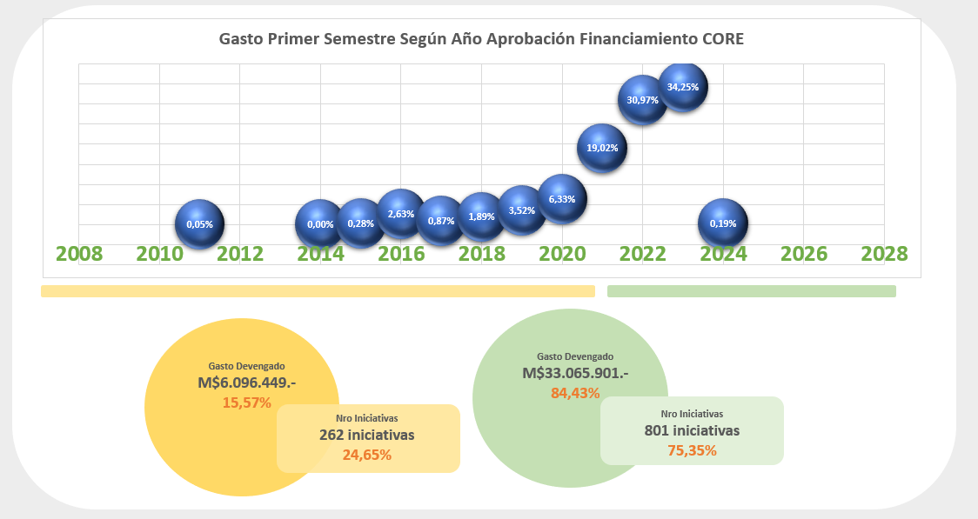
Gasto Devengado Primer Semestre │ Según Año Financiamiento

Slide 26
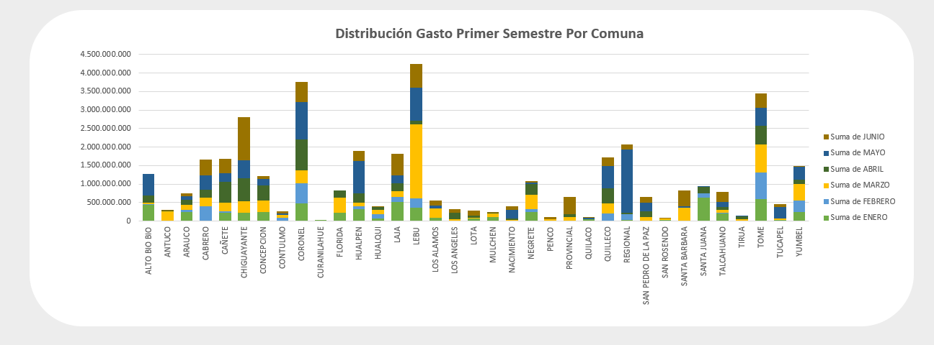
Gasto Devengado Primer Semestre │ Según Territorios
M$4.233.428.-
Lebu
M$3.765.229.-
Coronel
M$3.448.723.-
Tomé
M$2.813.726.-
Chiguayante

Slide 27
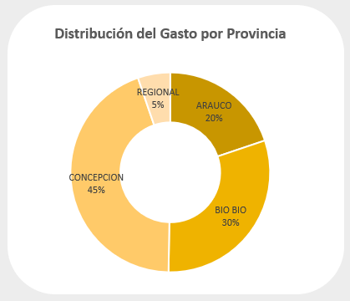
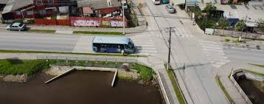
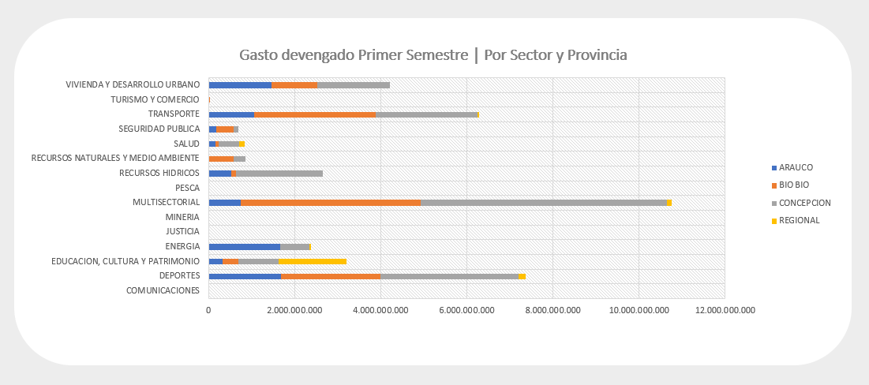
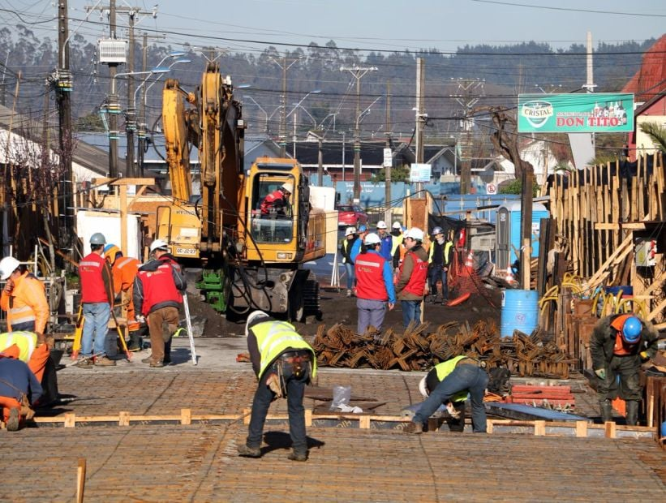
Gasto Devengado Primer Semestre │ Según Sector y Territorios

Slide 28
Análisis Iniciativas Aprobadas por el Consejo Regional año 2024 e Histórico
Segundo Semestre año 2024

Slide 29
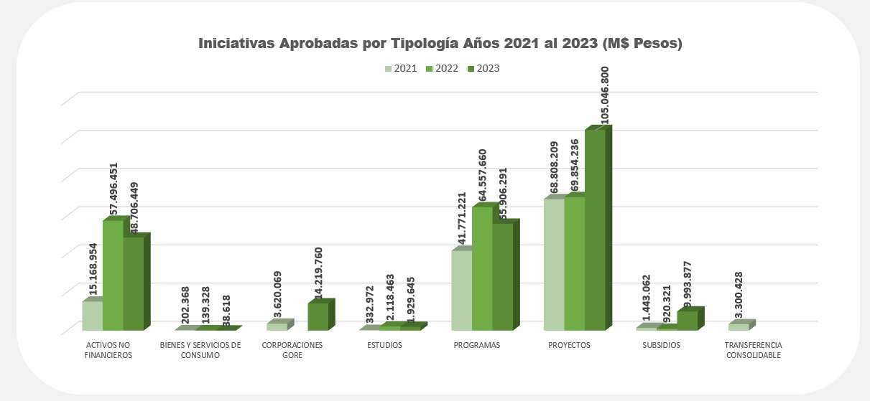
Financiamiento CORE Años 2021 al 2023 (M$ Pesos)
M$134.647.283
Año 2021
Nro Iniciativas 268
M$195.086.459
Año 2022
Nro Iniciativas 402
M$235.841.440
Año 2023
Nro Iniciativas 457
Fuente: Base Consolidada FNDR – DIPIR “Histórico”

Slide 30
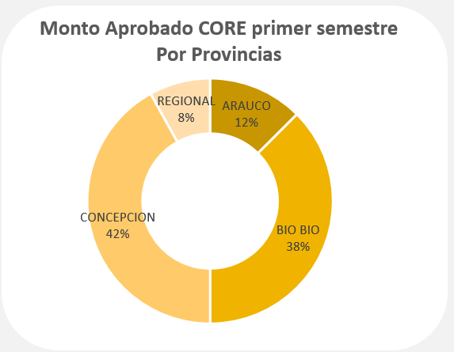
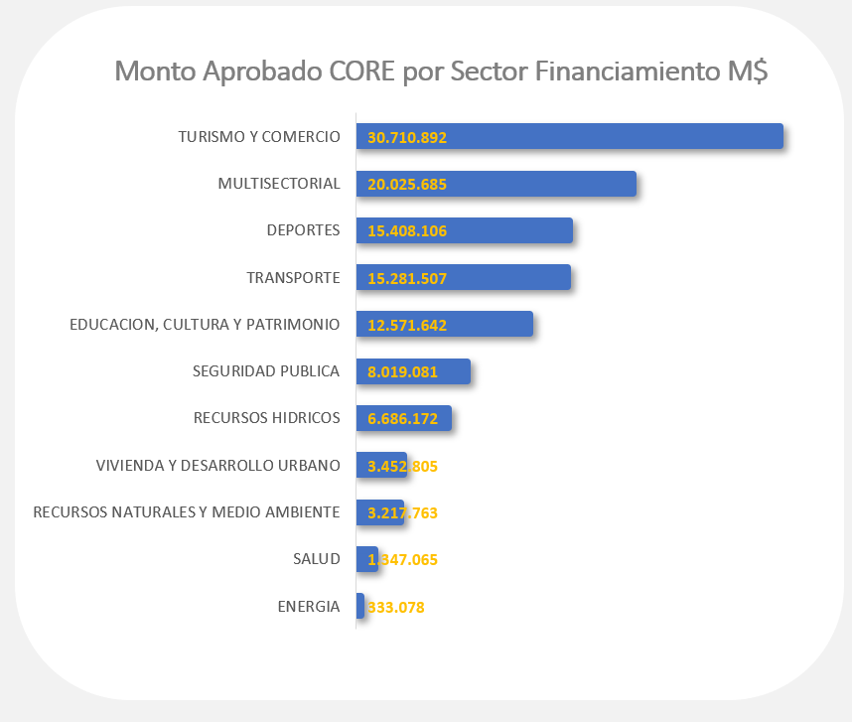
Financiamiento CORE Primer Semestre 2024
M$127.053.796
112
Iniciativas

Slide 31
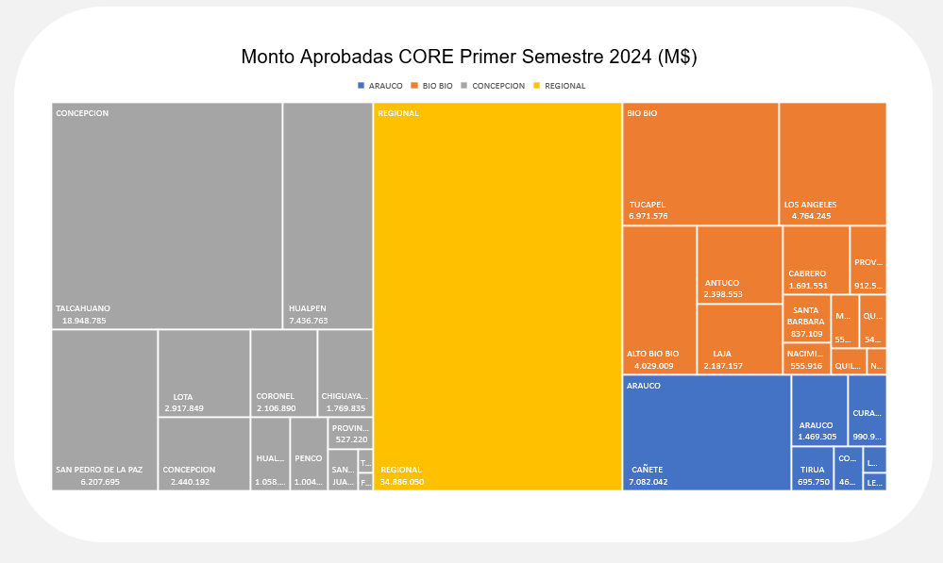
Financiamiento CORE Primer Semestre 2024

Slide 32
Financiamiento CORE Primer Semestre 2024

Slide 33
Seguimiento Licitaciones
Primer Semestre año 2024

Slide 34
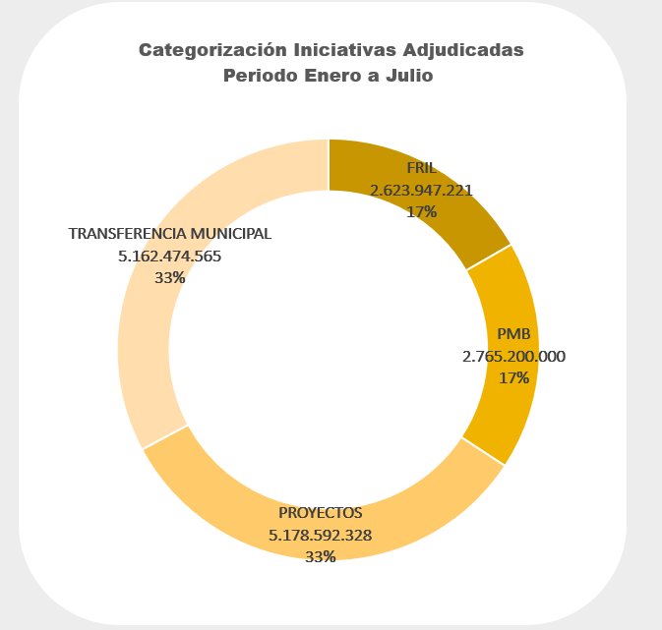
Seguimiento Licitaciones
M$8.288.504.-
25 Iniciativas Adjudicadas Primer Trimestre
M$7.441.709.-
22 Iniciativas Adjudicadas Segundo Trimestre

Slide 35
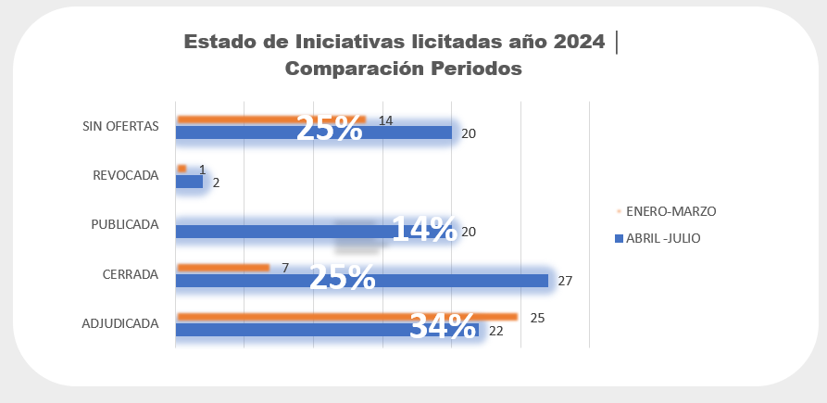
Seguimiento Licitaciones

Slide 36
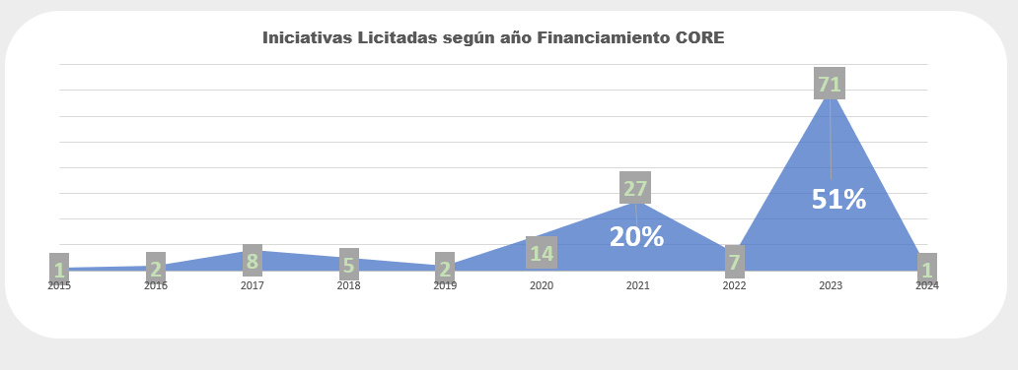
Seguimiento Licitaciones

Slide 37
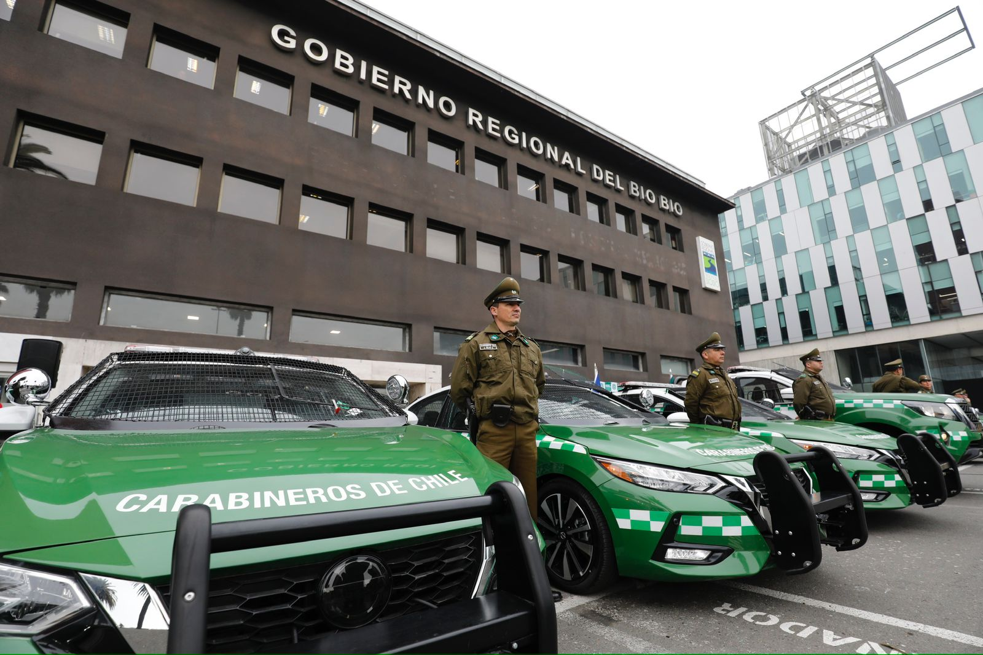
ESTADOS DE PROCESOS LICITATORIOS PROGRAMA DE INVERSIÓN
2° TRIMESTRE
Reposición Vehículos Operativos VIII Zona Carabineros Biobío código bip 40021520-0
831-68-SE24 de fecha 18.06.2024
CONTEXTO
$2.147.831.000-
Monto Contrato
“La unidad de control emitirá informes trimestrales acerca del estado de avance del ejercicio presupuestario del gobierno regional, sobre el flujo de gastos comprometidos para el año presupuestario en curso y ejercicios presupuestarios posteriores, y respecto de los motivos por los cuales no fueron adjudicadas licitaciones públicas”.

Slide 38
ESTADOS DE PROCESOS LICITATORIOS PROGRAMA DE FUNCIONAMIENTO
2° TRIMESTRE
CONTEXTO
“La unidad de control emitirá informes trimestrales acerca del estado de avance del ejercicio presupuestario del gobierno regional, sobre el flujo de gastos comprometidos para el año presupuestario en curso y ejercicios presupuestarios posteriores, y respecto de los motivos por los cuales no fueron adjudicadas licitaciones públicas”.

Slide 39
RECLAMACIONES DE TERCEROS CONTRATADOS PROGRAMA DE FUNCIONAMIENTO
2° TRIMESTRE
CONTEXTO
“La unidad de control deberá informar al gobernador regional y al consejo regional sobre las reclamaciones de terceros que hayan sido contratados por el gobierno regional para la adquisición de activos no financieros o la ejecución de iniciativas de inversión dentro de la región, o de servicios públicos o instituciones receptoras de transferencias establecidas en convenios con el gobierno regional”.

Slide 40
GRACIAS POR SU ATENCIÓN
DATOS DE CONTACTO
jveragua@gorebiobio.cl
www.goredelosrios.cl
VALDIVIA, 31 DE JULIO DE 2023
JUAN CARLOS VERAGUA SEGURA
JEFE UNIDAD DE CONTROL Y AUDITORÍA INTERNA

